Slide 1
أ.م.د/ منى محمد نصر
حاسب الى تخصص – الفرقة الرابعة
قسم النحت والتشكيل المعمارى - محاضرة 1+2+3

Slide 2
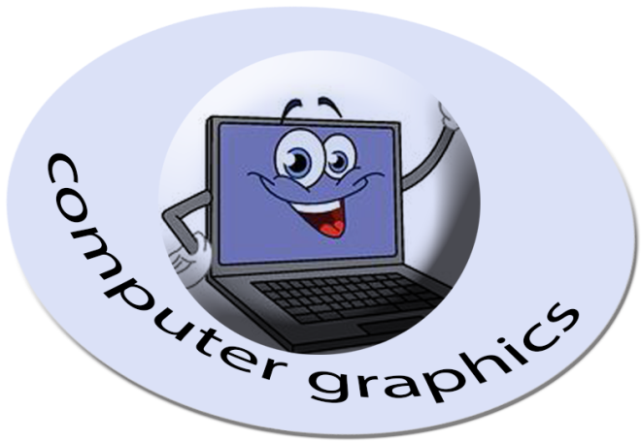
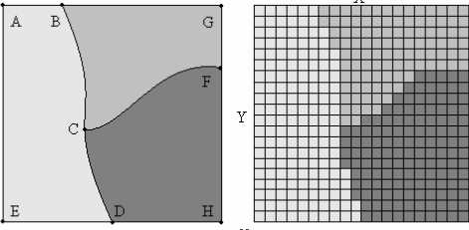
الفرق بين البرامج الرستر والفيكتر
1 .What is the difference between ….?
Vector Graphic Editor
Raster or Bitmap Graphic Editor
Adobe
Photoshop
Corel
Draw
Adobe
Illustrator
Raster & bitmap images that store information in a grid of dots
mathematical equations to draw out the shapes.

Slide 3
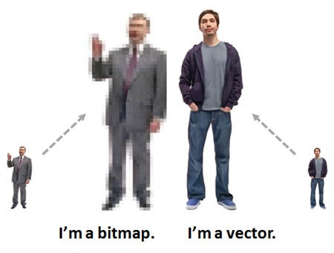
الفرق بين البرامج الرستر والفيكتر
الفرق بين البرامج الرستر والفيكتر

Slide 4
الفرق بين البرامج الرستر والفيكتر
الكثافة النقطية Resolution :
هى عدد النقاط التى يمكن من خلالها تمثيل الصور النقطية ولا يمكن أن نعبر عن دقة الصور النقطية إلا من خلال عدد النقاط الموجودة فى وحدة قاس الطوال

Slide 5
وجه المقارنة | الصور النقطية | الصور المتجهه
تسمى | Raster- Bitmap | vectors
تعرف برامجها بأسم | برامج معالجة الصور | برامج رسومية
تتعرف على الشكل على انه: | مجموعة من النقاط تعرف pixels | تتعرف على الشكل على انه خطوط ومنحنيات تحكمها معادلات رياضية
امثلة | Photoshop Adobe Paint | Adobe Illustrator CorelDraw
طبيعة البرنامج | الصور النقطيه (Bitmap) : وهي تتكون من مجموعه متجاوره من النقاط pixels – والبكسل هو اصغر نقطة يمكن عرضها على الشاشة - تكون فيما بينها شبكة مترابطة ويكون لكل بكسل لون معين .ولأن الصور النقطية تتكون من بكسلات متجاورة فهذا يجعل من الصعب تكبيرها أو تصغيرها دون أن تتأثر دقتها ، فمثلا عند تصغير الصورة سيتم حذف عدد من البكسلات المكونه لها و على العكس عند تكبير الصورة سيتم زياده عدد البكسلات في الصورة ويعتمد لون كل بكسل من البكسلات المضافة على لون البكسلات المحيطه به . | الصور المتجهه وتتكون من اشكال الهندسية مكونة من مستقيمات أو منحنيات ، وكل منها يتكون من مجموعة من النقط لها معادلة ، و هذه المعادلات هي التي تمكن الحاسب من رسم تلك الأشكال، و هذا يعني أنه مهما كانت المساحة، فإن للشكل نفس الجودة، لأنه يحتفظ بمعادلته وهنا الشكل يكون عبارة عن اجزاء تجمع حيث يتعامل البرنامج مع هذه الاجزاء باعتبارها خط تحديد و لون ملئ
الفرق بين البرامج الرستر والفيكتر

Slide 6
الفرق بين البرامج الرستر والفيكتر
وجه المقارنة | الصور النقطية | الصور المتجهه
مميزاته | يمكن إستخدام برامج الرستر مثل برنامج الفوتوشوب عند الرغبة فى تلوين تصميم أو إجراء بعض التعديلات او تكرار اشكال أو إضافة ملامس إذ يتيح لنا البرنامج مجموعة من التأثيرات المختلفة والمرشحات التى تضيف إلى التصميمات لمسات أكثر إبداعا كما يمكن عمل توظيف او مجموعات لونية للتصميم, على أن يراعى أن تكون درجة وضوح التصميم resolution مناسبة ولا نلجأ لتكبير التصميم بعد الانتهاء منه حتى لا تقل درجة الوضوح | امكانية الرسم ونقل رسمة بدقة شديدة بادخالها البرنامج كما يمكن تكبير او تصغير الصور المتجهة لأي درجة دون أن تتأثر جودة الصورة كذلك فهي لا تتطلب مساحة كبيرة عند تخزينها .ويمكن تحويل الصور المتجهة الى صور نقطية والعكس للاستفادة من امكانات البرامج المختلفة

Slide 7
البرامج العامة والبرامج المتخصصة
أسماء البرامج | نوعية البرامج
Adobe Illustrator - Corel draw- Auto CAD- Adobe photoshop | البرامج العامة
3DM=max-
C- design Kaledo style | البرامج المتخصصة
Marvelous Designer -

Slide 8
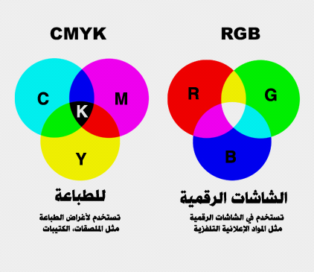
الأنظمة اللونية : The color system

Slide 9
إصدارات مجموعة أدوبى

Slide 10
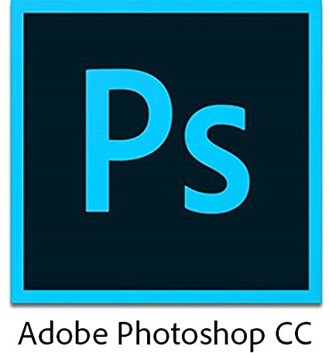

Slide 11
أهمية برنامج Adobe photoshop
إنشاء التصاميم المتنوعة والبانرات.
تعديل الصور الفوتوغرافية.
تصميم المواقع و المنتديات من خلاله مباشرة في الإصدارات الحديثة.
الكتب والمجلات.
إنشاء الصور المتحركة

Slide 12
التدريب على الاعدادات الأولية لبرنامج الفوتوشوب شاهد الرابط
https://www.youtube.com/watch?v=6LLyyGcojV0

Slide 13
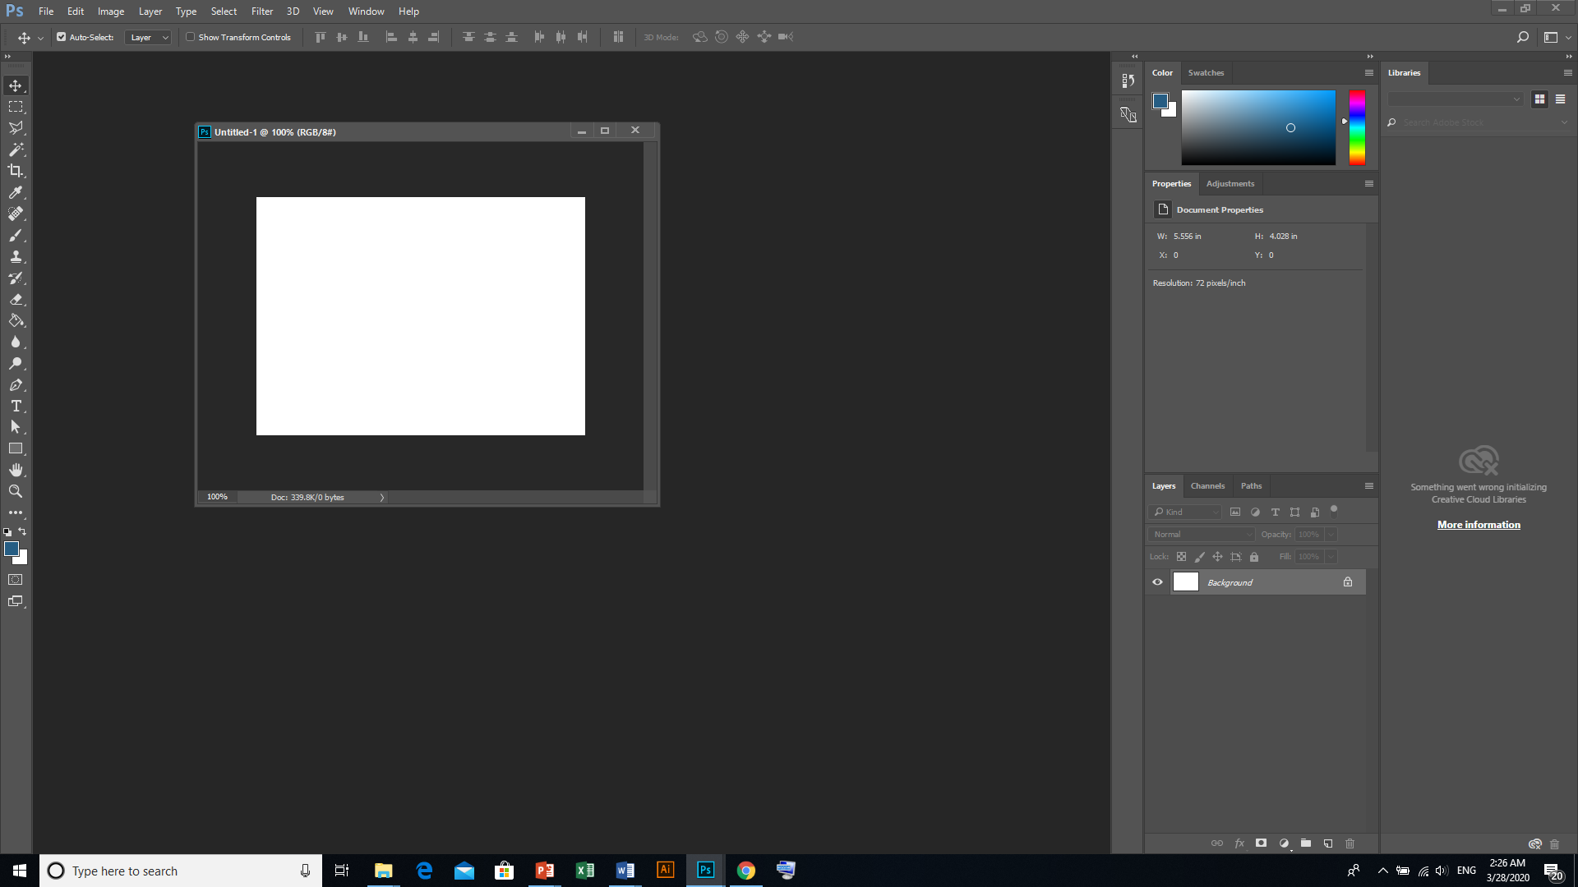
panels
Menu bar
Option bar
Tools box
Current document

Slide 14
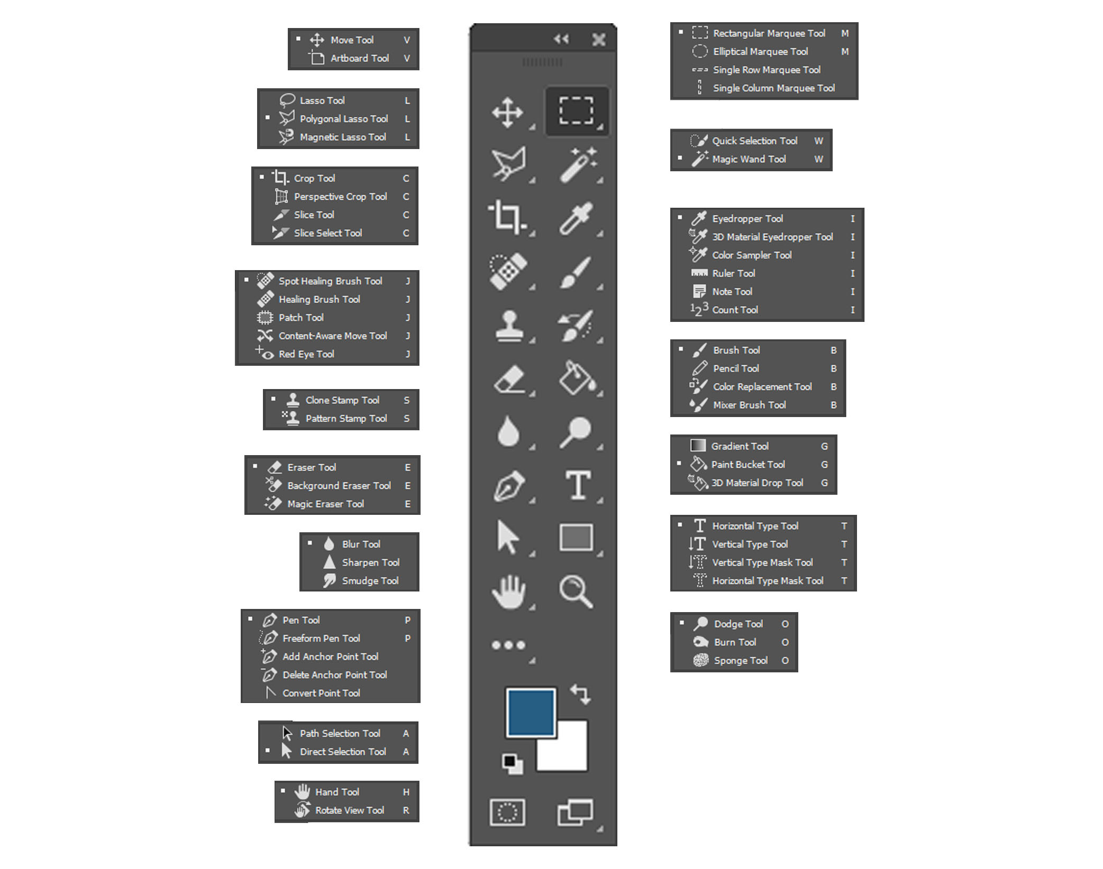

Slide 15
أداة التحريك Move Tool : وهى تقوم بتحريك محتويات اى طبقة Layer بعد تحديدها ويمكن استخدام Move Tool فى عمل نسخة من اى Layer وذلك بسحب ال Layer مع الضغط على مفتاح Alt كما يمكن سحب Layer من ملف لملف اخر وبذلك نكون عملنا نسخة جديدة فى الملف الاخر

Slide 16
أداة التحديد Rectangular Marquee : والاختصار الخاص بها هوM وهو حرف عند الضغط عليه من لوحة المفاتيح يتم تحديد الاداة مباشرة وهى تقوم بعمل تحديد لجزء معين من التصميم وذلك للقيام بعمليات مختلفة على الجزء المحدد فالشكل الرئيسي هنا يقوم بعمل التحديد على شكل مستطيل كما يمكننا تغيير شكل المستطيل إلى شكل مربع وذلك بالضغط على الزر Shift أثناء التحديد على حافة المستطيل ونبدأ بالسحب اثناء الضغط حتى نصل الى الطرف الاخر
: Elliptical Marquee Toolو يقوم بعمل تحديد ولكن على شكل بيضاوي ويمكننا أيضاً تغيير الشكل البيضاوي إلى شكل دائري وذلك بالضغط على الزر Shift من لوحة المفاتيح أثناء التحديد كما يمكن تحريك التحديد بالضغط على space

Slide 17
العصا المغناطيسية Magic Wand : وهى الأداة الخاصة بالتحديد حيث أنها تقوم بتحديد لون واحد عند الضغط عليها بالفأرة ومن خلال خيارات الاداة نحدد الدرجات اللونية Toleranceولإزالة التحديد نضغط قائمة Select ثم الأمر Deselect . وهى توفر لنا الكثير من الوقت هي و بضغطة واحدة سيقوم البرنامج بعملية حسـاب اللون الذي ضغطت عليه لإختياره ومن خلال الخيارات ايضا نحدد اللون الذى نقف عليه بالموس فقط او اللون المماثل له فى كل التصميم وذلك من الامر Contiguous.
أداة التحديد السريع Quick Selection: وبالضغط عليها تظهر لنا الخصائص الخاصة بها واول ايقونة على اليسار هى New Selection نضغط عيها ثم نضغط على الصورة ثم نبدأ بالتحرك بالموس فيظهر لنا التحديد الذى يحدد عدد من الالوان المتجاورة ويمكن التحكم فى حجم الفرشاة التى نحدد بها بالضغط على حرف ج او د من لوحة المفاتيح لتصغير او تكبير فرشاة التحديد او من خيارات الاداة على واجهة البرنامج واذا اردنا اضافة اوالغاء جزء من التحديد يمكننا استخدام الايقونات التالية من شريط الخصائص

Slide 18
Lasso Tool : والاختصار الخاص بها هو L وتستخدم هذه الأداة لعمل تحديد حر فهى تقوم بالتحديد طوال الضغط على زر الماوس الشمال وبمجرد ترك الزر ينغلق التحديد
Polygonal Lasso Tool وهى أداة تقوم بعمل تحديد وذلك بوضع نقاط بواسطة الضغط على زر الماوس مرة واحدة عند كل جزء أثناء التحديد ولذلك فهى تتيح رسم ادق للتحديد ويمكن استخدامها في تحديد الاشكال الهندسية والمنحنيات ( في حالة المنحنيات حيث يتم تحديد نقاط متجاورة ومتلاحقة ) لأنهاء للتحديد نضغط مرتين على اخر نقطة او نقف على نقطة البداية.
Magnetic Lasso Tool فهو يعتمد على تحديد لون معين فى التصميم أو مساحة لونيه تتقارب ألوانها ويلاحظ عند التحديد أن المؤشر ينجذب لحدود اللون المختار ولذلك نرمز لهذه الأداة بشكل المغناطيس.

Slide 19
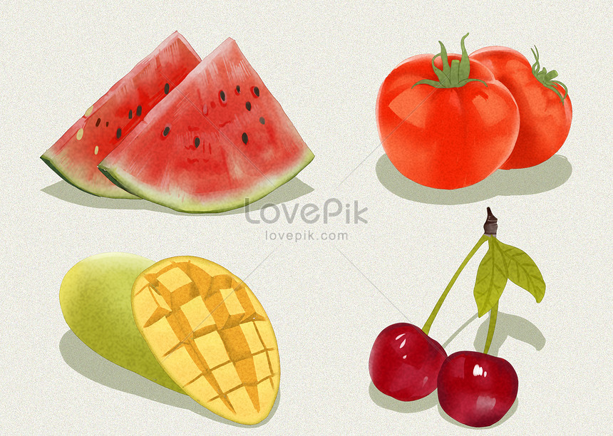
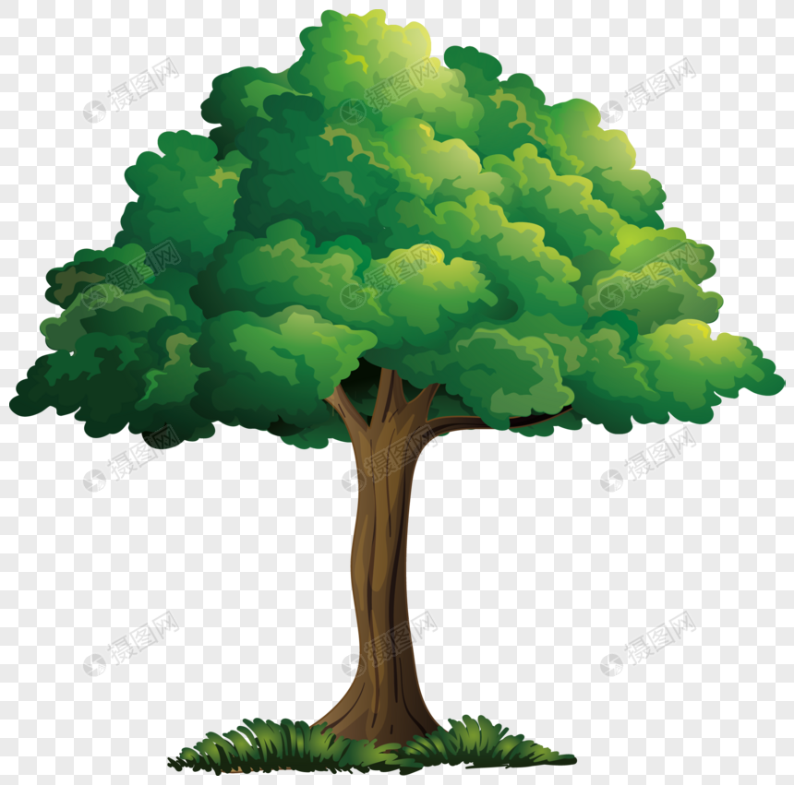
للتدريب على أدوات التحديد مشاهدة الرابط
https://www.youtube.com/watch?v=L7e2crl4Wi8
https://www.youtube.com/watch?v=9x_k90XTy5g
تدريب : قم بعمل تحديد للاشكال بالصورة

Slide 20
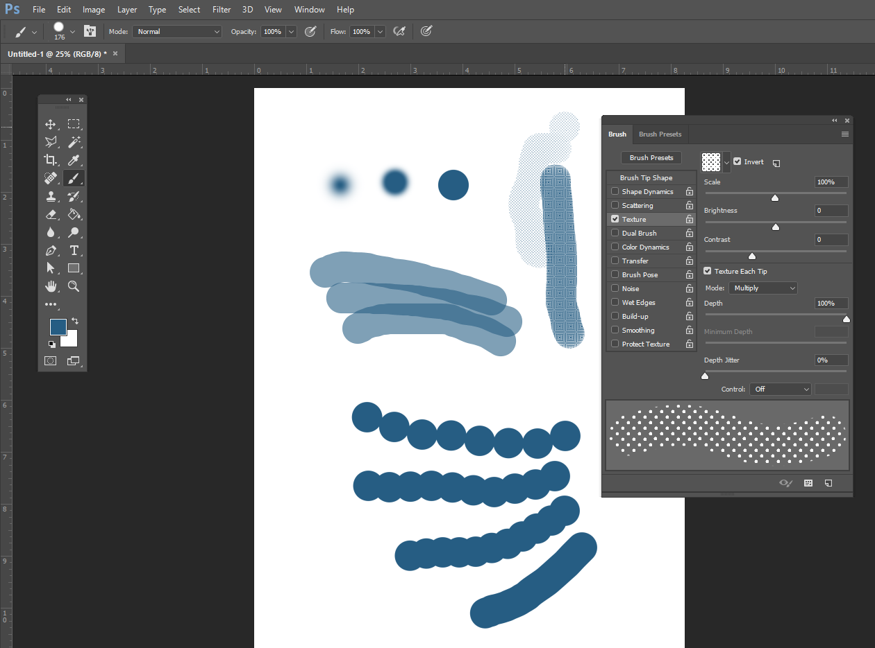
Brush tool وهى اداة تقوم بالتلوين ولكن نختار حالة الفرشاة من فرشاة جافة اومبللة اوشديدة البلل فتقوم بخلط الالوان ودمجها ويمكن اختيار ان الفرشاة تكون محمله باللون او الPttern او لا وان تكون بعد مرورها على لون تحمل اللون معها اوتكون خاليه منه ويمكن استخدام هذه الفرشاة فى الرسم والتظليل

Slide 21
للتدريب على الفرش وكيفية انشائها وعمل مسافات بين الفرشاة شاهد وتدرب على الروابط التالية
https://www.youtube.com/watch?v=_B1SepfnIiQ
https://www.youtube.com/watch?v=lkWx3kn6pKo
https://www.youtube.com/watch?v=jef5v1eEWDg
https://www.youtube.com/watch?v=3hj8yxny5lY
مطلوب رسم او تصميم مجموعة من الفرش وارسالها على
Mona.nasr@fapa.bu.edu.eg

Slide 22
محاضرة 2

Slide 23
الأداة Pencil : وهى أداه فرعيه مع الفرشاة أداة الرسم بالقلم ويمكننا من خلالها رسم أى أشكال حرة نريدها من خلال الضغط على الفأرة مع الاستمرار فى الضغط , كما يرسم الخط المستقيم عندما نضغط shift ونسحب الماوس فنرسم الخط المستقيم ويلاحظ انها ليس بها فرش ناعمة .

Slide 24
الأداة Eyedropper :
وتستخدم هذه الاداة فى تغيير اللون الموجود فى مربع Foreground Color الى اى لون نقوم باختياره بالضغط على أى نقطة من التصميم بالزر الايسر للموس فينتقل اللون لمربع Foreground مباشرة مما يسهل إعادة استخدام اللون مرة أخرى فى أماكن جديدة.

Slide 25
الاداةSpot Healing Brush تستخدم هذه الاداة لازالة الاجزاء التى نريد ازالتها من الصورة
وتمكننا الاداة من اصلاح العيوب التى توجد فى الصور بطريقة سهلة ومريحة فالاداة عبارة عن فرشاة بمجرد مرورها على الجزء المراد التخلص منه تزيله تماما كأن تزيل تجاعيد من وجه رجل كبير فى السن اوتلف فى صورة قديمة اوحتى عنصر فى الصورة غير مرغوب فيه دون ان تترك اثر , فبالضغط على الاداة تظهر لنا الخصائص الخاصة بها فى ال Control Panel فمنها نغير حجم الفرشاة وكذلك نختار طريقة معالجة المكان الذى ازلناه حتى يتم شغله بنفس روح الجزء الموجود حوله.

Slide 26
للتدريب على أدواتhealing spotمشاهدة والتدريب على الروابط
https://www.youtube.com/watch?v=s-zH38xPheM

Slide 27
الأداة The patch tool :
وهى تقوم بنفس وظيفة الأداة السابقة ولكنها تقوم بعمل تحديد بإستخدام ال lasso لجزء معين وليس بواسطة الفرشاة , فنقوم بتحديد الجزء المراد عمل رتوش له ثم نقوم بسحب التحديد إلى المنطقة المراد لصقها بالمنطقة المحددة فنلاحظ لصقها فى المنطقة المحددة .واختفاء العيب كما يمكن نقوم بالعكس حسب خيارات الاداة اى نعمل تحديد لجزء سليم وسحبه للجزء المراد عمل رتوش له كما يمكن تحديده وملاء التحديد بال Pattern

Slide 28
الأداة The healing brush tool :
وهى أداة فرشاة ترسم بإستخدام عينه أو نسيج من الصورة لإصلاح الخلل فى الصورة وهي أداة مفيدة تعمل على تحسين الصورة بالرسم بألوان مشابهة لها تنتقيها آليا ولإستخدامها نضغط مفتاح alt من لوحة المفاتيح ثم نضغط على الزر الأيسر للموس مرة واحدة فى المنطقة التى نريد أخذ نسخة منها لوضعها فى منطقة أخرى لعمل رتوش لها , ثم نأتى على المنطقة المراد عمل رتوش لها ونضغط مرة أخرى بالزر الأيسر للفأرة فنلاحظ لصق المنطقة التى قمنا بتحديدها فى المرة الأولى إلى هذه المنطقة وبمجرد ترك الموس يقوم البرنامج بتماثل درجات الألوان المحيطة بهذه المنطقة وتطبيقها على الجزء الذى تم لصقه لها حتى تصبح متماثلة لها ولايمكن تمييزها.

Slide 29
اداة Content- Aware Move Tool
وهى اداة تشبه الادوات السابقة الا اننا بواسطتها يمكننا نقل شكل فى الصورة بتحديدة بالاداة الى مكان اخر دون ان يترك خلفه اثر
الأداة Red Eye Tool :
وهى تقوم بمعالجة ال Red Eye او العين الحمراء التى تظهر احيانا فى الصور الفوتوغرافية نتيجة لعمل الفلاش وذلك باختيار الاداة وبالضغط والسحب على العين فى الصورة فيظهر لونها الطبيعى.

Slide 30
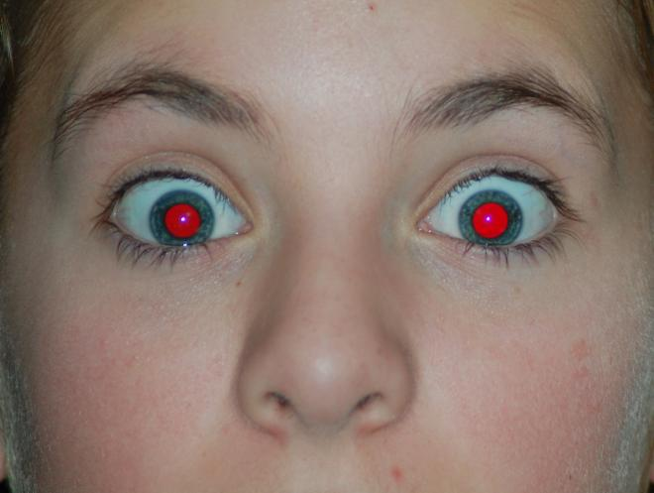
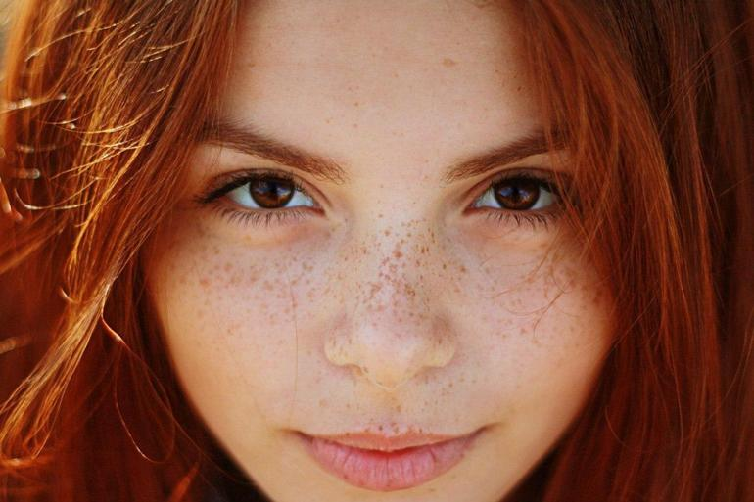
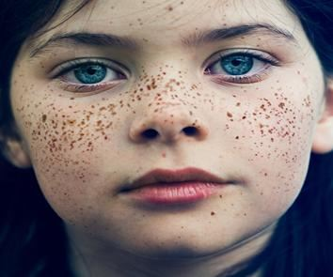
للتدريب على أدواتhealing مشاهدة والتدريب على الروابط
https://www.youtube.com/watch?v=huCPXzcFybE
https://www.youtube.com/watch?v=9OLLcJ3alDo
مطلوب تعديل الصور التالية

Slide 31
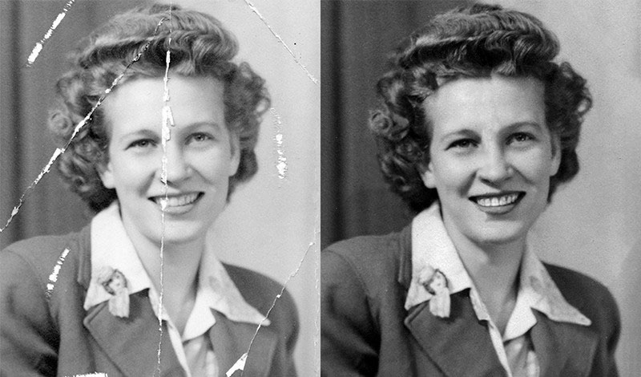
مثال للتوضيح

Slide 32
محاضرة 3

Slide 33
الأداةCrop :
وتستخدم لقطع جزء معين من التصميم و ا زلة باقي الاجزاء الخارجية ويلاحظ أن يمكن التحكم في مساحة التحديد كذلك يمكن تغيير اتجاهه فيمكن دورانه بحيث يصبح أقرب للمعين وتستخدم هذه الأداة عند الر غبة في التخلص من جوانب التصميم الخارجية

Slide 34
الأداة Rubber Stamp : وتستخدم هذه الأداة لأخذ جزء معين من التصميم وعمل نسخة منه فى مكان أخر فى نفس التصميم أو فى تصميم آخر وذلك بالضغط على الزر Alt ونلاحظ تغير شكل الأداة و نضغط مرة واحدة على المكان المطلوب تكراره ثم ننتقل للمكان المطلوب للرسم فيه ونبدأ فى تحريك الفأرة فيظهر الشكل تدريجيا ويوجد اختيار All Layers وهو يمكننا من عمل نسخة من عدة عناصر من اكثر من Layer مرة واحدة
الأداة Pattern Stamp : وتستخدم فى حالة الرغبة فى نقل الشكل ولكن بأكثر من تكرار أو فى صورة Pattern بتحديد الشكل المراد تكراره بواسطة الأداة Rectangular Marquee ثم نقوم بالضغط على قائمة Edit بالمؤشر ونختار الأمر Define Pattern ثم نختار الأداة الفرعية Pattern Stamp ثم نقف فى المكان الذى نرغب فى تكرار الشكل به ونبدأ بتحريك الفأرة فيظهر فى صورة تكرارات رأسية وأفقية متتالية باستمرار التحريك

Slide 35
المشاهدة التدريب على Rubber Stamp - Pattern Stamp
https://www.youtube.com/watch?v=25OYSDrjWCg
https://www.youtube.com/watch?v=N2c_KdBJW9A
قم بدمج الصور الثلاث في صورة واحدة بعد مشاهدة الروابط

Slide 36
الأداة Eraser : وتستخدم هذه الأداة فى مسح أو إزالة أى جزء نريد إزالته من الرسم ويلاحظ أنها تمسح باستخدام لون Background .
الأداة The background eraser tool :
أداة الممحاة لمحو الصورة حتى الخلفية أي الصورة بكاملها.والأجزاء الممحاه من الصورة تتحول لمناطق شفافة .
الأداة The magic eraser tool :
أداة الممحاة لانتقاء لون و محوه ,وهى الممحاه المغناطيسية تزيل المناطق ذات الألوان الواحده وتحولها إلى مناطق شفافة بنقرة واحدة .

Slide 37
أداة Paint bucket : تقوم بملىء اللون داخل مساحة لون واحد من التصميم وهو اللون المشار عليه بالموس واهم خياراتها اعلى واجهة البرنامج ( (Pattern, Foreground الذى يحدد الملئ باللون الموجود فى مربع Foreground او بنمط نختاره من الانماط المتاحة كذلك الامرContiguous الذى يحدد ملىء اللون داخل مساحة لون واحد من التصميم المشار عليه بالموس فى المكان المشار عليه فقط فى حالة وجود علامة √على الامراما اذا لم نضع علامة √على الامر فيتم تلوين الاماكن الاخرى التى تحمل نفس اللون المشار اليه من التصميم.
الأداة الفرعية Gradient : تقوم بعمل تدرج لونى والأدوات الفرعية لهذه الأداة تقوم بنفس العمل ولكن بأشكال مختلفة ويمكن التحكم فى اتجاه التدرج ومداه والMode وال Opacityو يجب تحديد المكان المراد عمل تدريج لونى به أولاً
وفى هذا الشكل يمثل نماذج للتعبئة الخاصة للأداه .

Slide 38
أداة Dodge : وتستخدم هذه الأداة لزيادة الإضاءة فى الأماكن التى نقوم بالضغط عليها بواسطة الفأرة
أما الأداة الفرعية Burn : فهى تقوم بعكس ما تقوم به الأداة السابقة تماما أى أنها تقوم بتقليل درجة الإضاءة فى الأماكن التى نضغط عليها بالفأرة .
والأداة الفرعية الأخيرة هى Sponge : تغير درجة تشبع اللون فى المساحات التى نضغط عليها بالفأرة أما بزيادة درجة التشبع أو تقليلها حسب الأمر المشار إليه فى قائمة Options .

Slide 39
الأداة Blur : وهى تساعدنا على تقليل وضوح أجزاء من الرسم بمعنى تقارب الدرجات اللونية بين مساحتين تتباين ألوانهما.
أما الأداة الفرعية الأولى Sharpen : فهى تقوم بعكس الأداة السابقة إذ أنها تقوم بتوضيح التباين فى درجات الألوان .
والأداة الفرعية الأخيرة لهذه المجموعة Smudge : تقوم بخلط الألوان بعضها ببعض ويلاحظ أن الألوان التى نبدأ بالضغط عليها هى التى تتحرك فى اتجاه الألوان التالية.

Slide 40
مشاهدة والتدريب على الأدوات بالرابط
https://www.youtube.com/watch?v=BVoxV-ADCe4

Slide 41
Ctrl +o=open
Ctrl +n= new
Ctrl + s =save
Shift +ctrl +s= save as
Move tool = v
Move layer =ctrl + click
Change screen mode = f
أظهار tools – menu bar = tab
Zoom + = ctrl + space + click or ctrl + +
Zoom - = ctrl + alt + space +click or ctrl + -
Zoom = z
Hand tool = h
select all layers =ctrl+alt+a

Slide 42
شكرا جزيلا

